Slide 1
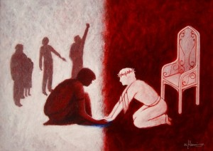
學作僕人
以賽亞書50:4-9

Slide 2
一、謙卑受教的心
「主耶和華賜我受教者的舌頭，使我知道怎樣用言語扶助疲乏的人，主每早晨題醒、題醒我的耳朵，使我能聽像受教者一樣。主耶和華開通我的耳朵，我並沒有違背，也沒有退後。」
（賽50:4-5）

Slide 3
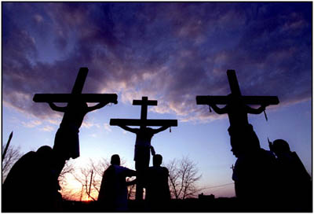
受教者 Disciple

Slide 4
二、為義受苦的心
人打我的背、我任他打，人拔我腮頰的鬍鬚、我由他拔，人辱我吐我、我並不掩面。主耶和華必幫助我，所以我不抱愧，我硬著臉面好像堅石，我也知道我必不至蒙羞。 （賽50:6-7）

Slide 5
僕人`ebed
第一類是臣僕、侍從（servant），僕人照主人的吩咐完成工作，特點是忠心
第二類是奴隸（slave），奴隸是屬於主人的財產，沒有自由和權利，也沒有自己的意見，特點是順服

Slide 6
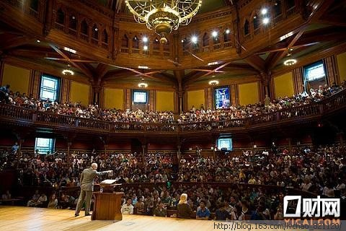
哈佛大學校訓“真理”

Slide 7
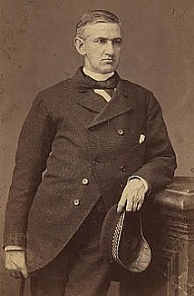
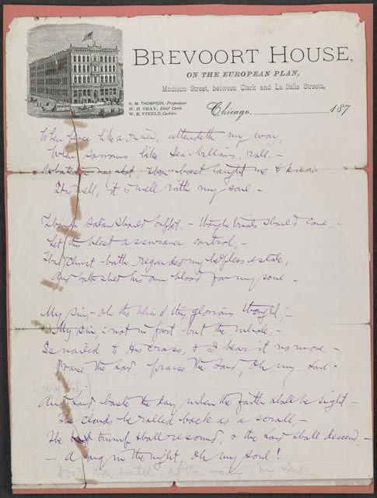
施彼福 Horatio G. Spafford

Slide 8
三、不憂不懼的心
稱我為義的與我相近，誰與我爭論、可以與我一同站立，誰與我作對、可以就近我來。主耶和華要幫助我，誰能定我有罪呢？他們都像衣服漸漸舊了、為蛀蟲所咬。 （賽50:8-9）

Slide 9
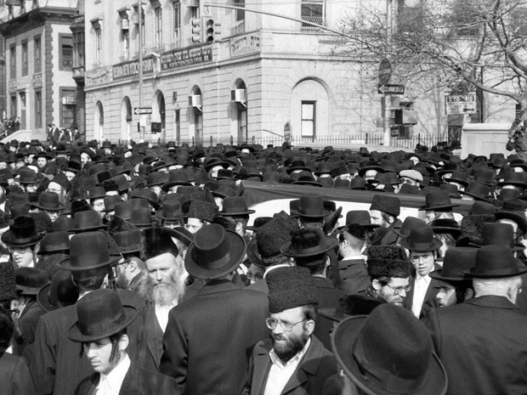
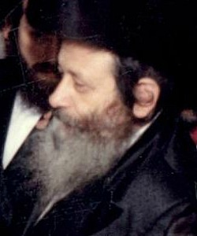
維茨柏格（Chaskel Werzberger）

Slide 10
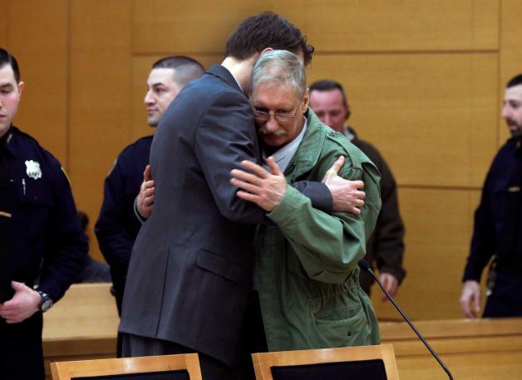
David Ranta無罪釋放

Slide 11
結論
謙卑受教的心
為義受苦的心
不憂不懼的心

